Slide 1



物联网的未来：
6G NTN与无线供电技术
汇报人：梁耀欣 冯张锐坤
日期：2024年11月28日

Slide 2

目
CONTENTS
录
01
02
03
04
05
06
发展背景
技术简介
国内外发展
NTN辅
助
IoT
无线供电
总结展望

Slide 3
发展背景
第壹部分
物联网的发展背景以及暴露问题

Slide 4


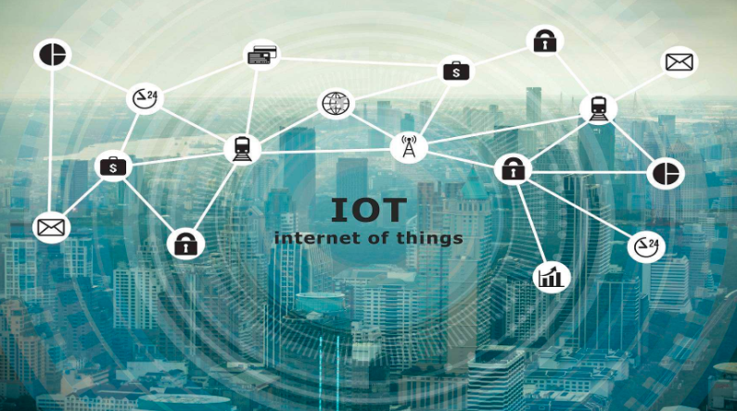
发展背景
覆盖不足：传统的地面网络在偏远地区或地理环境复杂的区域无法提供稳定的信号覆盖。这在偏远农场、山地、海洋等应用场景中表现尤为明显。
物联网的快速发展已经为我们的生活带来了许多改变。从智能家居到智慧城市，从智能医疗到农业物联网，IoT已经渗透到我们生活的方方面面。
能源瓶颈：大多数IoT设备依赖于电池供电，然而频繁的更换电池既不环保也不经济。此外，电池寿命和设备的持久运行需求之间的矛盾，给维护带来了极大困难。
可持续性问题：IoT设备广泛使用传统电池，而废弃的电池会对环境造成负担。同时，现有电子制造过程的碳排放和资源消耗也限制了物联网的可持续发展。

Slide 5
技术简介
第贰部分
6G NTN与LAE介绍

Slide 6
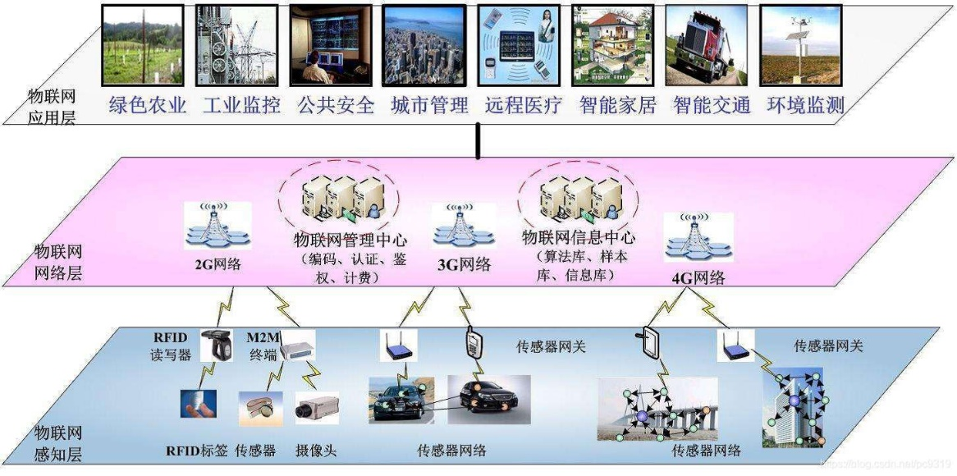
技术简介
应用层（用户界面和决策支持）：用户可以通过移动应用、智能显示屏或远程控制中心等方式，直接与物联网系统交互。
网络层（数据传输网络）：确保数据从各个设备无缝传输到后台系统，包括Wi-Fi、4G/5G移动网络、低功耗广域网（如LoRa和NB-IoT）以及新兴的6G NTN。
感知层（传感器和数据采集设备）：实时监测环境或物体的状态，如温度、湿度、位置和运动等。
Notes:
在物联网的生态系统中，6G NTN和无线供电的大面积电子技术分别在网络层和感知层中发挥着重要作用。6G NTN通过全球覆盖和高效数据传输，为偏远地区的物联网设备提供连接保障；而无线供电的LAE技术则为感知层提供了持久的电力来源，减少了传统电池的依赖。这两项技术的结合，使得物联网在广泛的地理区域内实现了“持久连接、绿色节能”的发展目标，为未来的智能社会提供了坚实的技术支撑。

Slide 7
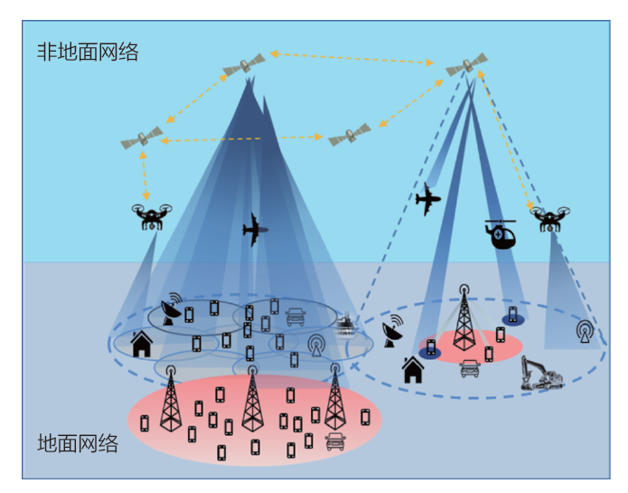
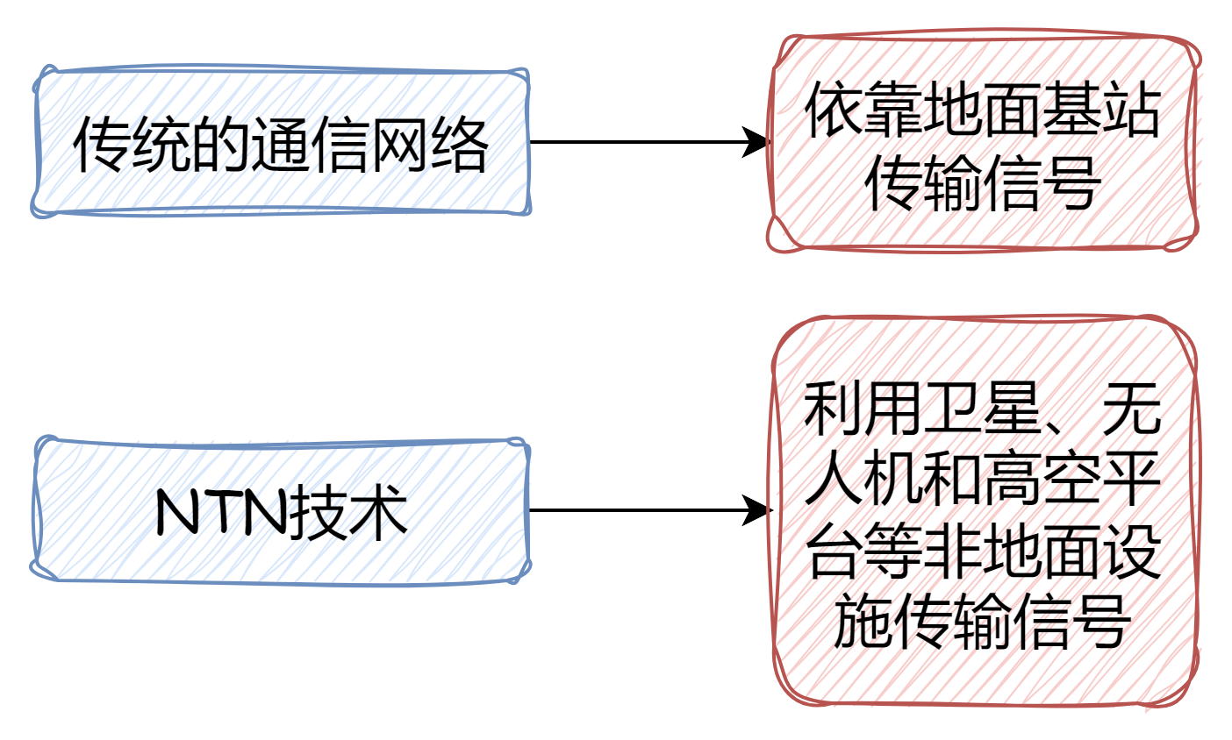
技术简介
6G NTN技术——第六代移动通信网络中的非地面网络技术
解决地面网络覆盖不足
在极端天气或灾害发生时提供应急通信支持
特点：
全球覆盖：卫星和高空平台的部署能够覆盖传统地面基站难以到达的偏远和地理环境复杂区域，全球各地，甚至包括海洋、沙漠等地理上难以覆盖的区域。
高可靠性：多层次的网络结构提高了网络的鲁棒性，在灾害或极端气候下也能提供通信支持。通过多层次的卫星、无人机等空中平台，NTN可在地面网络失效时提供备用通信。
支持大规模连接：NTN具备极高的设备连接能力，非常适合物联网中海量设备的并发连接需求。
Notes:
6G NTN是指第六代移动通信网络中的非地面网络技术。传统的通信网络主要依靠地面基站来传输信号，而NTN通过利用卫星、无人机和高空平台等非地面设施，将通信覆盖范围扩大到偏远地区和难以接入的区域。

Slide 8
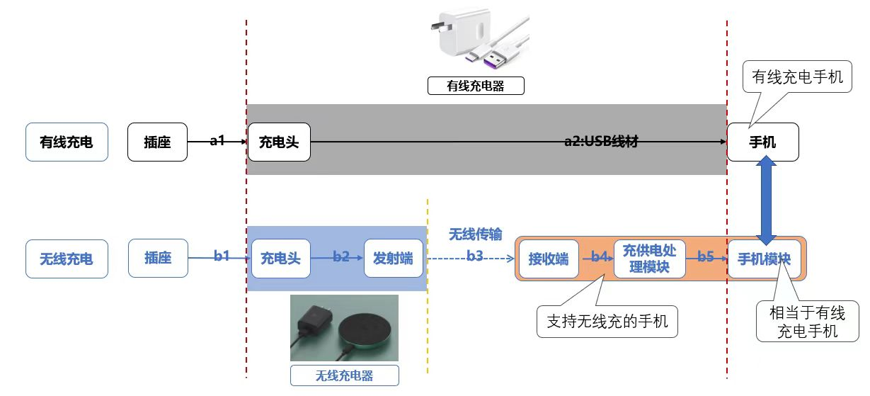
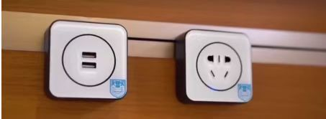
技术简介
无线供电大面积电子技术
通过柔性、有机半导体、氧化物、碳纳米管等材料，制造出低功耗、环保型电子元件。这些电子元件通常采用印刷、涂层等低温制造工艺，因而可以做得非常薄、轻便、柔性，适合大面积布设。
减少传统电池在IoT设备中的使用，降低环境影响，实现更可持续的能源使用。
低功耗和可持续性：LAE技术制造的设备功耗极低，可通过环境能量实现长期运行，无需频繁更换电池。
柔性和可扩展性：这种技术可以制造超薄、轻便、可弯曲的传感器，能够适应大面积部署需求，为广泛的物联网应用场景提供灵活的支持。

Slide 9
国内外发展
第叁部分
物联网的发展背景以及暴露问题

Slide 10
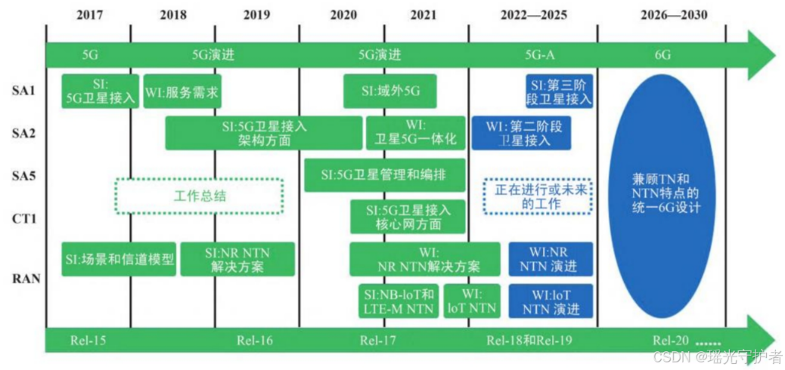
国内外发展——6G NTN
国内研究进展：自R15阶段起，开展了对于卫星通信技术体制的研究和标准化工作，基于5G NR和NB-IoT技术规范，将NTN技术纳入5G系统需求与应用前景的讨论。目前已完成国内首个5G NTN核心网技术标准立项，确定了基于NTN的NB-IoT接入网技术标准体系。在卫星终端方面已通过卫星相控阵天线技术相关行业标准立项工作。
国际研究进展：ITU、3GPP、SaT5G 等主要标准化组织或研究机构已经启动卫星通信与 5G 的融合组网研究。ITU提出了星地5G融合的4种应用场景包括中继到站、小区回传、动中通及混合多播场景，并提出支持这些场景必须考虑的关键因素包括多播支持、智能路由支持、动态缓存管理及自适应流支持、时延、一致的服务质量（QoS）等。

Slide 11
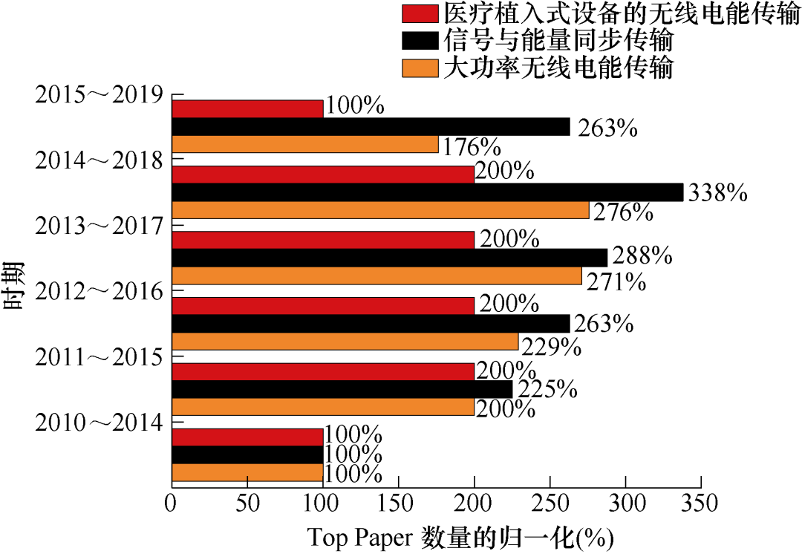
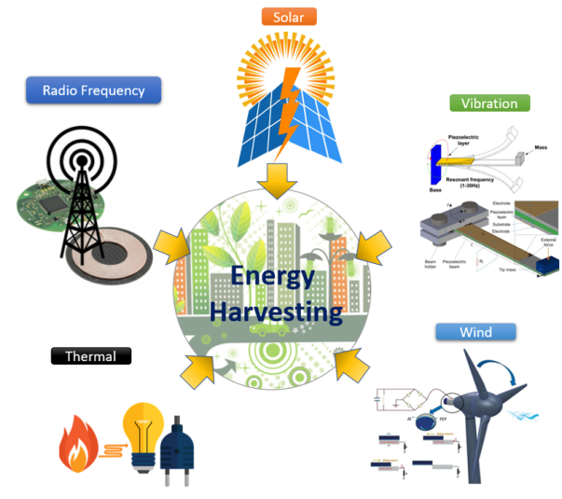
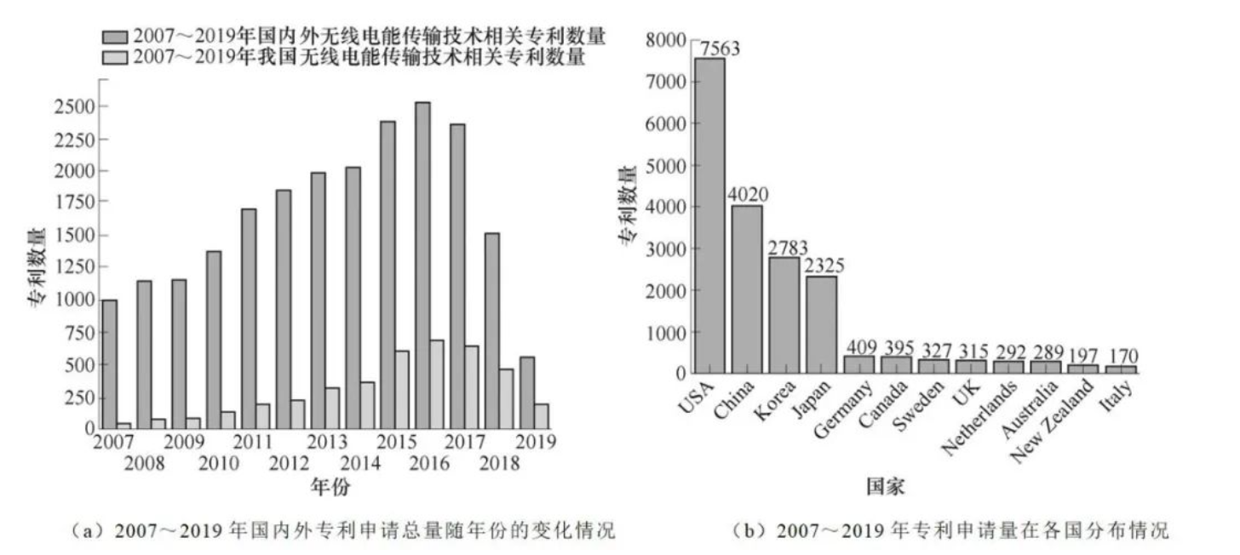
国内外发展——无线供电的大面积电子技术
国内研究进展：
国际研究进展：

Slide 12
NTN辅助IoT
第肆部分
技术主要实现方案

Slide 13
NTN辅助IoT通信
实现NTN（非地面网络）和TN（地面网络）的无缝通信。
正交多址接入（时分复用，频分复用，码分多址）
非正交多址接入（功率复用，特征码本）
空分多址接入（区分不同方向的信号）
基于RIS的多址接入（增加密钥）
索引调制多址接入（用户指明调制方式）

Slide 14
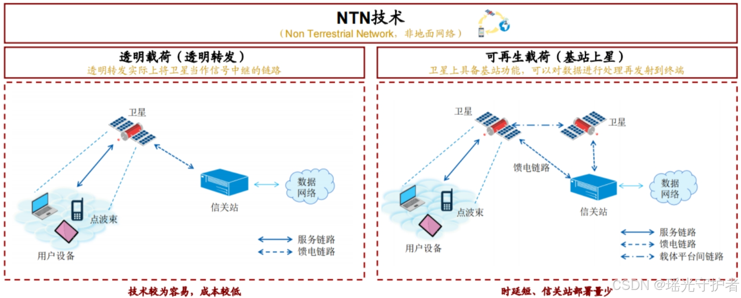
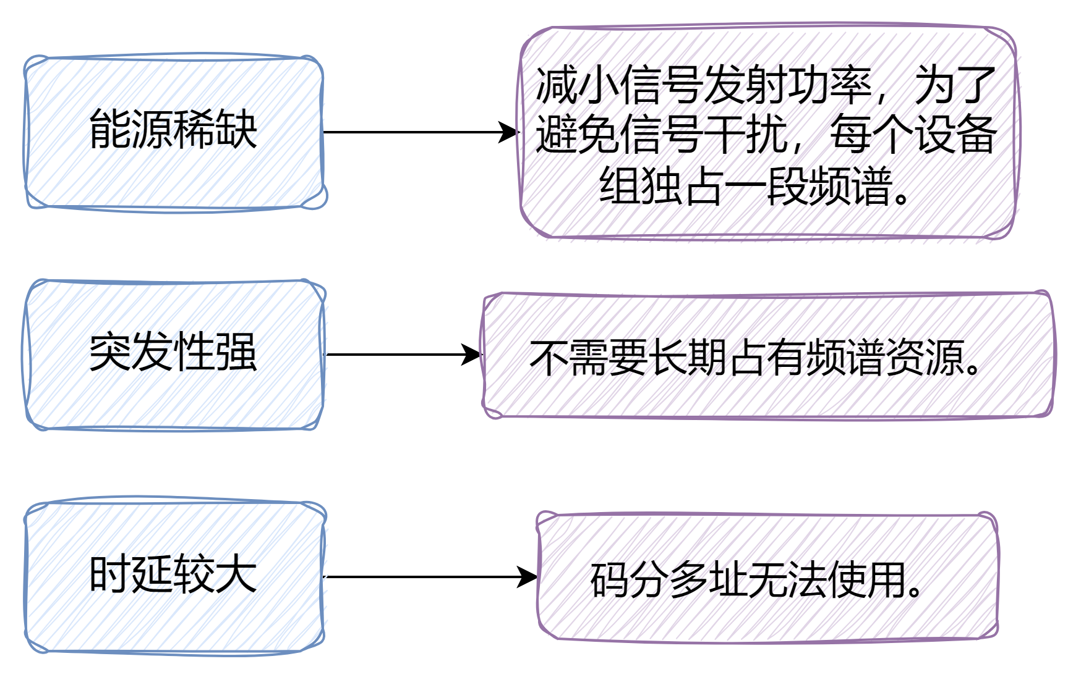
NTN辅助IoT通信
NTN特性

Slide 15
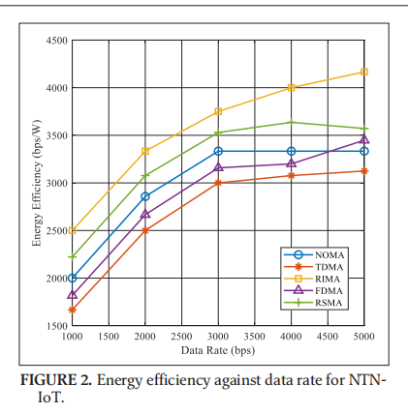
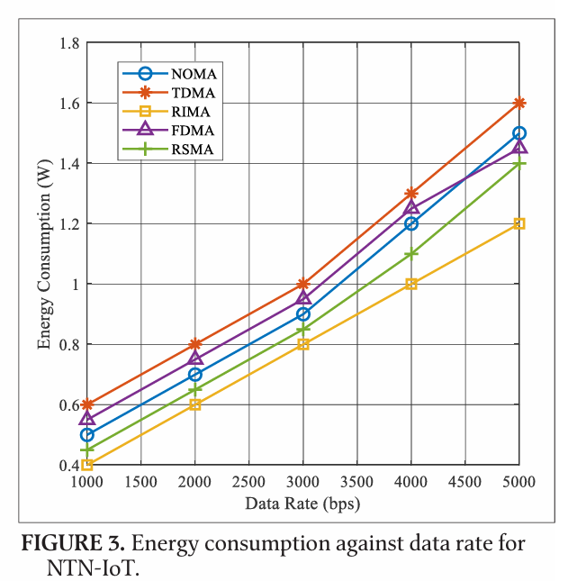
NTN辅助IoT通信
实验结果
依然考虑NTN的特性，在NTN-assisted IoT环境下进行实验。
能源稀缺->功率/能耗评价
时延较大->不同速率要求下的能耗评价

Slide 16
无线供电技术实现
第伍部分
技术主要实现方案

Slide 17
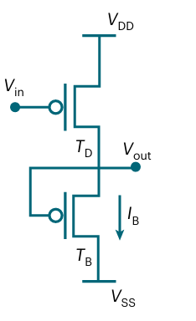
用于物联网的大面积无线供电电子设备
LAE技术核心组件与设计
低功耗晶体管电路：降低功耗，保证性能
实现方式：基于深亚阈值单极有机TFT的超低功耗放大器
高速二极管技术：收集能量
实现方式：平面型架构，溶液加工技术。
印刷天线设计：数据通信
实现方式：使用适合高频操作的导电油墨打印。

Slide 18
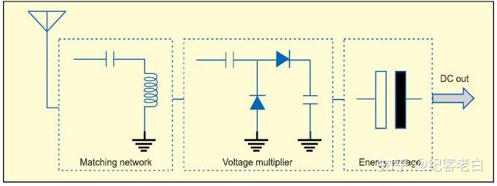
用于物联网的大面积无线供电电子设备
能量收集技术
与LAE集成的射频能量收集器通过整流天线捕获周围电磁波（如Wi-Fi、蓝牙、蜂窝信号）中的能量，并将其转换为直流电。

Slide 19
总结展望
第陆部分
对物联网和技术应用未来进行展望

Slide 20
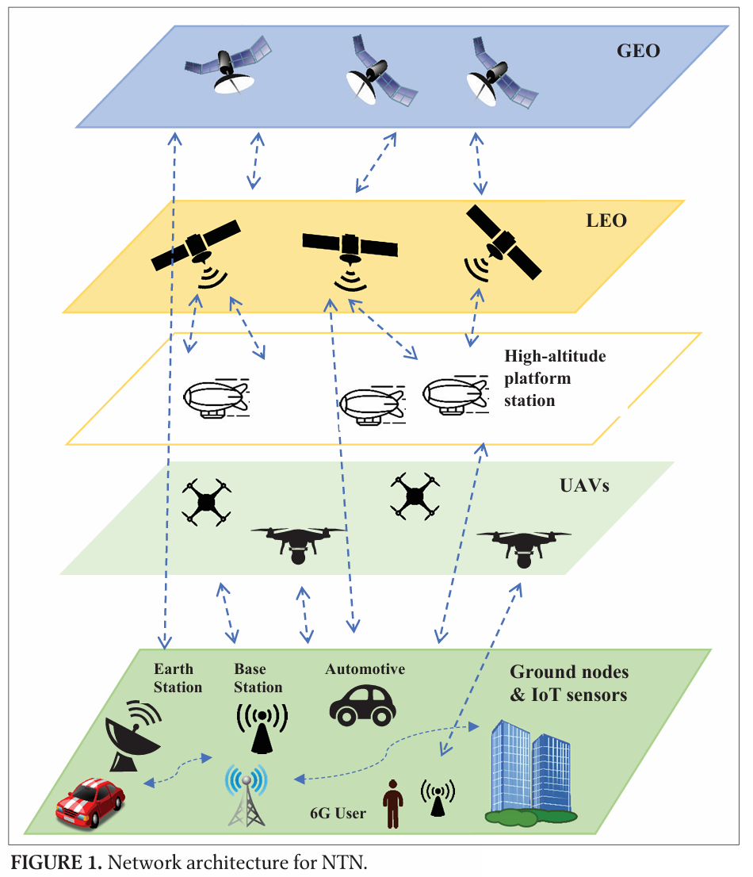
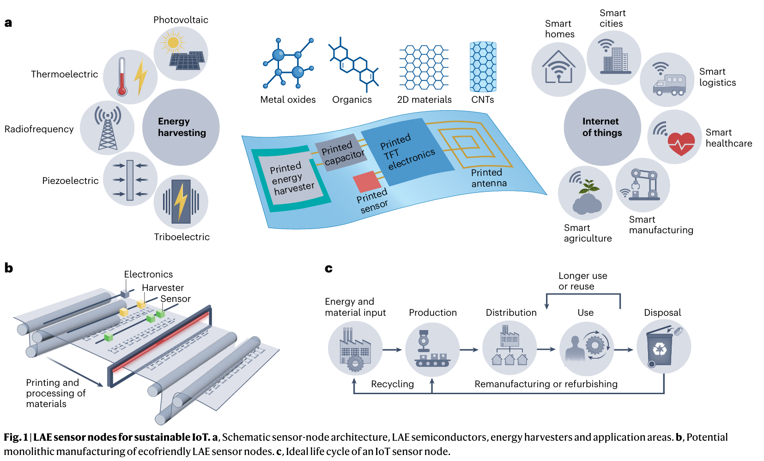
总结展望

Slide 21
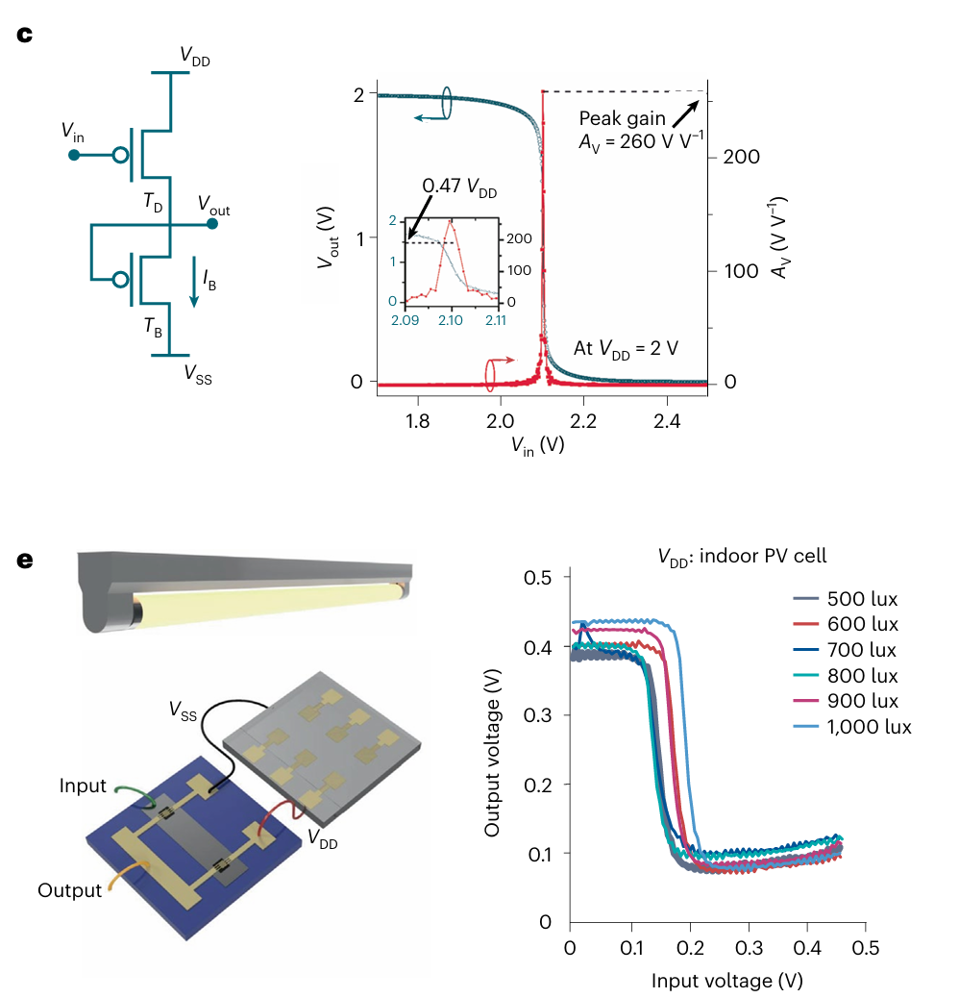
总结展望

Slide 22
谢谢大家！
汇报人：梁耀欣 冯张锐坤
日期：2024年11月28日

Slide 23
配色方案
注意事项：
#0164A5
本模板带有配套字体，已嵌入所需字体，不同电脑适配性不尽相同，请根据实际情况调整排版
（1,100,165）
本模板文字样例均节选自东南大学官网“学校简介”
本模板仅供东南大学师生学习交流使用，未经允许请勿在其他平台发布
#1A73AE
（26,115,174）
欢迎投稿原创PPT模板至：seumediacenter2018@163.com
我们将定期分享优秀作品，并给予设计者文创奖励
东南大学学生会出品
信息科学与工程学院 帅杰博

